Slide 1
綠建築 環保旅行隊
指導老師:何欣穎、姚璋
參賽學生:吳懿恩、曾昱文、湯庭葦

Slide 2
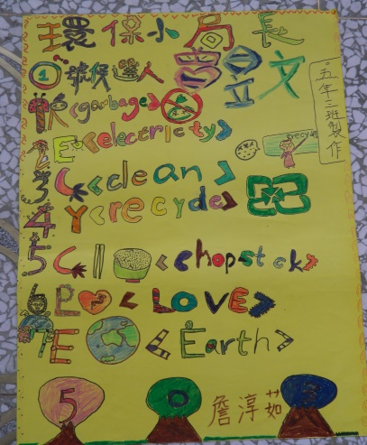
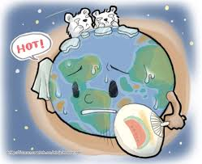
一、前言
一、研究動機
地球暖化
做環保
綠化環境

Slide 3
二、研究目的

Slide 4
三、研究架構

Slide 5
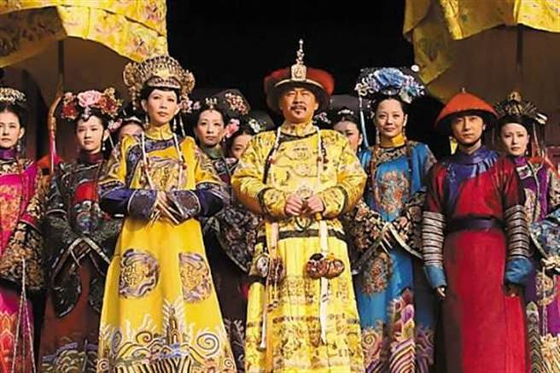
接下來是我們的小劇場~

Slide 6
貳、正文
一、綠建築定義
一般建築
綠建築

Slide 7
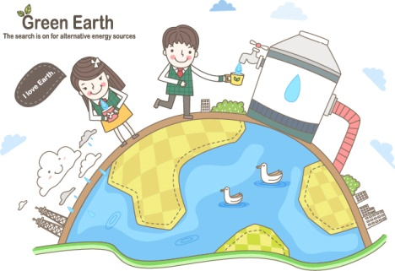
1.綠建築定義
節約能源
隨手關燈
減少使用日光燈
節約資源
自備環保餐具
少用一次性物品

Slide 8
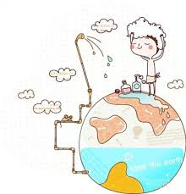
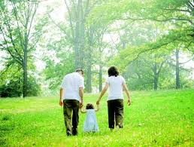
1.綠建築定義
節約
水資源
用省水蓮蓬頭
少用浴缸泡澡
回歸
自然
種植樹木
少用加工物品

Slide 9
1.綠建築定義
減少污染
搭乘大眾運輸工具
多走路
綠化環境
廁所擺花草
加設太陽能板

Slide 10
2.綠建築九大指標
生物多樣性
基地保水
綠化量
廢棄物
九大指標
九大指標
汙水垃圾改善
二氧化碳量
日常節能
水資源
室內環境

Slide 11
三、綠建材

Slide 12
四、綠建築優缺點

Slide 13
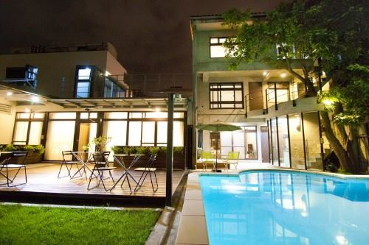
五、綠建築案例
1. 新港77villa 民宿
座落位置-花蓮市新港街77號

Slide 14
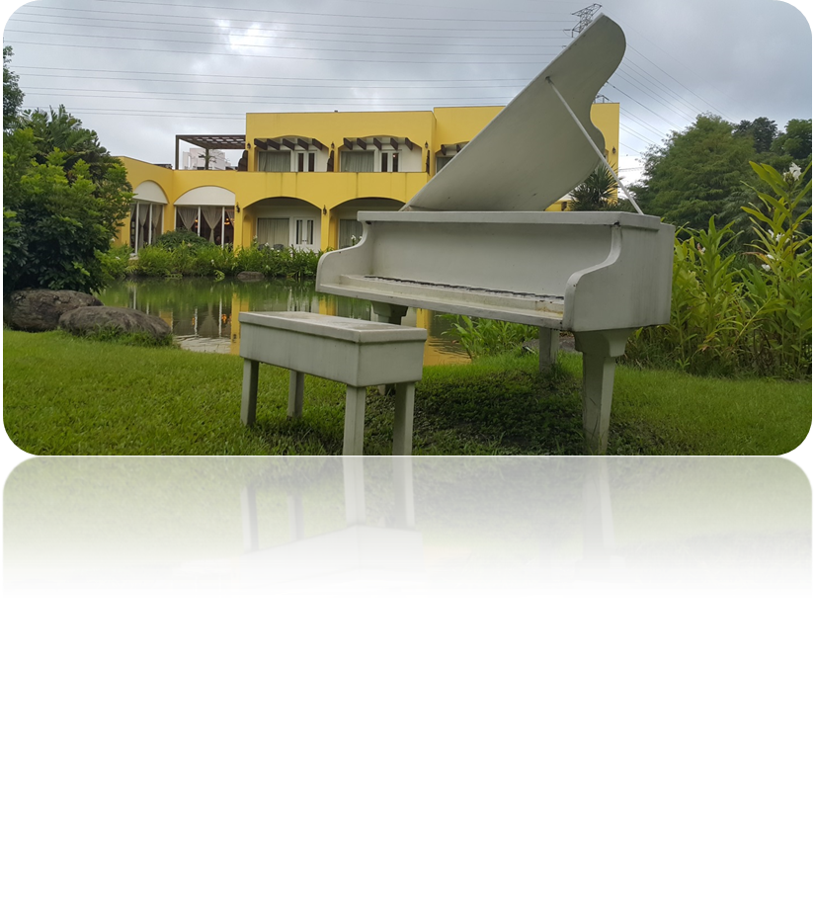
六、實地探訪與心得
1.實地探訪花見幸福莊園
這是我們實地探訪的綠建築-花見幸福莊園

Slide 15
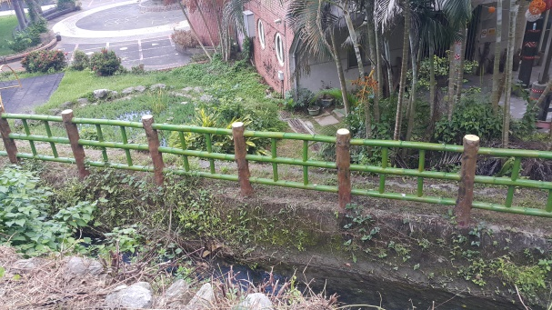
六、實地探訪與心得
2.探訪綠建築學校-景美國小
小隊集會來到位於花蓮縣秀林鄉的景美國小，這是一間有綠建築校舍之稱的學校。

Slide 16
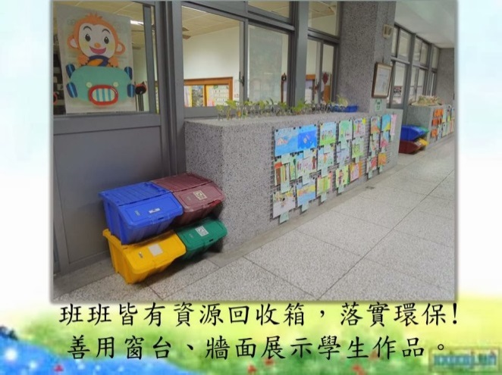
七、綠建築與我
一、原來學校就是綠建築

Slide 17
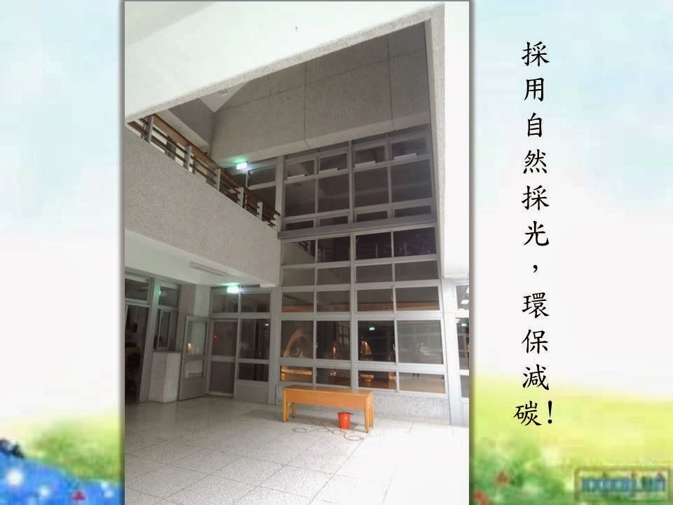
七、綠建築與我
二、以大自然為師，與大自然共生息。

Slide 18
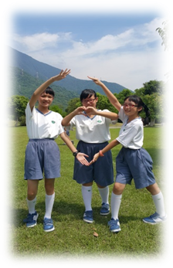
參、 結論
綠建築
地球暖化
活化地球

Slide 19
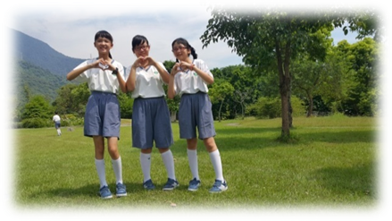
參、 結論
綠建築
昂貴
推廣
減少汙染

Slide 20
肆、引註資料
1.羅仁傑、羅竣譯。被包裹的地球。花連縣政府
2.羅仁傑、羅竣譯。垃圾何處去。花連縣政府
3.陳玉峯。生態台灣。自然公園。農新出版
4.江兒。森林家屋。晨星出版社
5.林訓民、汪和瑛。環保小小百科。大蘋果股份有限公司

Slide 21
謝謝大家~

